Slide 1
Programmering og Problemløsning
16.2: Objektorienteret design

Slide 2
Design en objektorienteret løsning til følgende:
Use-case: Online auktion
En online auktion er et offentligt salg af f.eks. ting eller tjenesteydelser til højstbydende på nettet. Auktionen forestås auktionarius, som er en betroet mellemmand eller system. Auktionarius modtager varen til salg fra sælger, udstiller varen, modtager bud fra køber, og afgør vinderen.
En typisk auktion vil bestå af en udstillingsperiode for et antal vare, og dernæst et købsvindue, hvor købere kan byde på en bestemt vare. Køberne kan se hinandens bud, og den, som indenfor købsvinduet har budt højest, har købt produktet. Køber betaler det budte beløb til sælger, og et auktionssalær til auktionarius samt moms til staten.

Slide 3
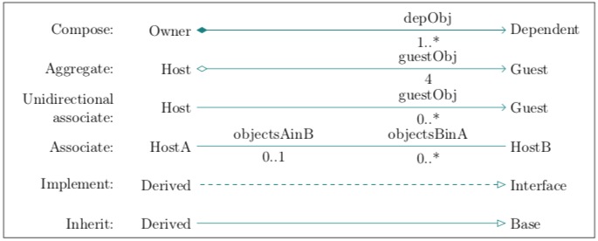
Use-case: Online auktion
En online auktion er et offentligt salg af f.eks. ting eller tjenesteydelser til højstbydende på nettet. Auktionen forestås auktionarius, som er en betroet mellemmand eller system. Auktionarius modtager varen til salg fra sælger, udstiller varen, modtager bud fra køber, og afgør vinderen.
En typisk auktion vil bestå af en udstillingsperiode for et antal vare, og dernæst et købsvindue, hvor købere kan byde på en bestemt vare. Køberne kan se hinandens bud, og den, som indenfor købsvinduet har budt højest, har købt produktet. Køber betaler det budte beløb til sælger, og et auktionssalær til auktionarius samt moms til staten.

Slide 4
Design en objektorienteret løsning til følgende:
Use-case: Kalender
En kalender er et værktøj til at organisere dage for sociale, administrative eller andre opgaver. Kalender består af dage organiserede i uger, måneder og år. Til hver dag er der tilknyttet en unik dato, og hver dag neddeles yderligere i timer. Det er muligt at opskrive aftaler i kalenderen, og derudover har nogle dage særlige mærker såsom helligdage, månens cyklus el. lign.. Kalendere kan have fælles aftaler, og disse aftaler kan tilknyttes særlig information, såsom mødested og mødemateriale. En person kan have flere kalendere, og en kalender kan deles mellem flere personer.

Slide 5
Use-case: Kalender
En kalender er et værktøj til at organisere dage for sociale, administrative eller andre opgaver. Kalender består af dage organiserede i uger, måneder og år. Til hver dag er der tilknyttet en unik dato, og hver dag neddeles yderligere i timer. Det er muligt at opskrive aftaler i kalenderen, og derudover har nogle dage særlige mærker såsom helligdage, månens cyklus el. lign.. Kalendere kan have fælles aftaler, og disse aftaler kan tilknyttes særlig information, såsom mødested og mødemateriale. En person kan have flere kalendere, og en kalender kan deles mellem flere personer.

